Slide 1
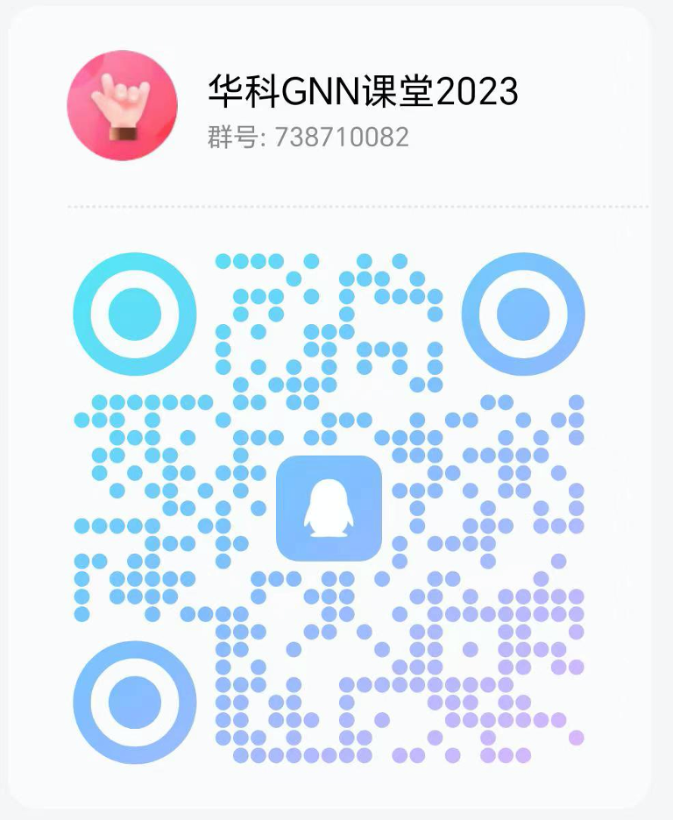
图神经网络 Introduction to Graph Neural Networks
主讲人：万瑶
wanyao@hust.edu.cn
2023年9月13日

Slide 2
第二章 图论基础
Chapter 2. Foundations of Graph Theory

Slide 3
目录
图的矩阵表示
图的一些性质
图信号处理

Slide 4
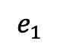
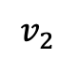
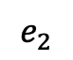
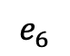
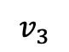
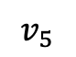
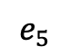
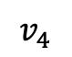
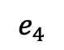
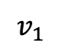
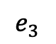
图的矩阵表示
$$v_{1}$$
$$e_{1}$$
$$v_{2}$$
$$e_{6}$$
$$e_{4}$$
$$v_{5}$$
$$e_{2}$$
$$e_{3}$$
$$v_{3}$$
$$e_{5}$$
$$v_{4}$$

Slide 5
目录
图的矩阵表示
图的一些性质
图信号处理

Slide 6

度
$$v_{1}$$
$$e_{1}$$
$$v_{2}$$
$$e_{6}$$
$$e_{4}$$
$$v_{5}$$
$$e_{2}$$
与$v_{i}$节点相连的边的数量
$$e_{3}$$
$$v_{3}$$
$$e_{5}$$
$$v_{4}$$

Slide 7

节点的邻域
$$v_{1}$$
$$e_{1}$$
$$v_{2}$$
$$e_{6}$$
$$e_{4}$$
$$v_{5}$$
$$e_{2}$$
与$v_{i}$节点相连的点的集合
$$e_{3}$$
$$v_{3}$$
$$e_{5}$$
$$v_{4}$$

Slide 8
途径(walk)
$$v_{1}$$
$$e_{1}$$
$$v_{2}$$
$$e_{6}$$
途径是节点和边的交替序列，从一个节点开始，以一个节点结束，其中每条边与紧邻的节点相连
$$e_{4}$$
$$v_{5}$$
$$e_{2}$$
$$e_{3}$$
$$v_{3}$$
$$e_{5}$$
$$v_{4}$$
途径的长度是途径中包含的边的数量

Slide 9
迹(trail)和路(path)
$$v_{1}$$
$$e_{1}$$
$$v_{2}$$
$$e_{6}$$
迹是边各不相同的途径
路是节点各不相同的途径
$$e_{4}$$
$$v_{5}$$
$$e_{2}$$
$$e_{3}$$
$$v_{3}$$
$$e_{5}$$
$$v_{4}$$
是一条迹，但不是路

Slide 10
迹(trail)和路(path)
$$v_{1}$$
$$e_{1}$$
$$v_{2}$$
$$e_{6}$$
迹是边各不相同的途径
路是节点各不相同的途径
$$e_{4}$$
$$v_{5}$$
$$e_{2}$$
$$e_{3}$$
$$v_{3}$$
$$e_{5}$$
$$v_{4}$$

Slide 11
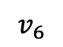
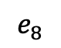
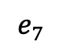
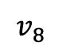
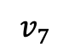
图的连通性
$$v_{1}$$
$$e_{1}$$
$$v_{2}$$
$$e_{6}$$
$$v_{6}$$
$$e_{4}$$
$$v_{5}$$
$$e_{2}$$
$$e_{8}$$
不是
连通图
$$e_{7}$$
$$e_{3}$$
$$v_{3}$$
$$v_{8}$$
$$e_{5}$$
$$v_{7}$$
$$v_{4}$$
给定一个图，如果图中的任意两个节点之间都至少存在一条路，则这个图是一个连通图

Slide 12

最短路
$v_{5}$ 和$v_{2}$之间的最短路
$$v_{1}$$
$$e_{1}$$
$$v_{2}$$
$$e_{6}$$
$$e_{4}$$
$$v_{5}$$
$$e_{2}$$
$$e_{3}$$
$$v_{3}$$
$$e_{5}$$
$$v_{4}$$
给定连通图中的任意两点，连接这两点的长度最小的路被称为这两点之间的最短路。最短路的长度被称为两点间的距离

Slide 13
图的直径
$$v_{1}$$
$$e_{1}$$
$$v_{2}$$
$$e_{6}$$
$$e_{4}$$
$$v_{5}$$
$$e_{2}$$
$$e_{3}$$
$$v_{3}$$
$$e_{5}$$
…
$$v_{4}$$
直径为2
图的直径是指图中最远的两点间的距离（即最长的最短路的长度）

Slide 14
节点的中心性
$$v_{1}$$
$$e_{1}$$
$$v_{2}$$
$$e_{6}$$
$$e_{4}$$
$$v_{5}$$
$$e_{2}$$
节点的中心性用来衡量节点在图上的重要程度
$$e_{3}$$
$$v_{3}$$
$$e_{5}$$
$$v_{4}$$

Slide 15
度中心性
$$v_{1}$$
$$e_{1}$$
$$v_{2}$$
$$e_{6}$$
$$e_{4}$$
$$v_{5}$$
$$e_{2}$$
$$e_{3}$$
$$v_{3}$$
$$e_{5}$$
$$v_{4}$$
利用节点的度来衡量节点的中心性

Slide 16
特征向量中心性
$$v_{1}$$
$$e_{1}$$
$$v_{2}$$
$$e_{6}$$
$$e_{4}$$
$$v_{5}$$
$$e_{2}$$
$$e_{3}$$
$$v_{3}$$
$$e_{5}$$
$$v_{4}$$
衡量节点的中心性时同时考虑邻居节点的中心性

Slide 17
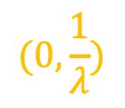
Katz中心性
$$v_{1}$$
$$e_{1}$$
$$v_{2}$$
$$e_{6}$$
$$e_{4}$$
$$v_{5}$$
$$e_{2}$$
$$e_{3}$$
$$v_{3}$$
$$e_{5}$$
$$v_{4}$$
$$(0,\frac{1}{λ})$$
Katz是特征向量中心性的一个变种

Slide 18
目录
图的矩阵表示
图的一些性质
图信号处理
图信号处理

Slide 19
图和图信号
Notes:
$\mathcal{V}=\left\{v_1, \ldots, v_N\right\}$
$\mathcal{E}=\left\{e_1, \ldots, e_M\right\}$
$\mathcal{G}=\{\mathcal{V}, \mathcal{E}\}$
$f: \mathcal{V} \rightarrow \mathbb{R}^{N \times d}$
$\mathcal{V} \longrightarrow\left[\begin{array}{l}f(1) \\ f(2) \\ f(3) \\ f(4) \\ f(5) \\ f(6) \\ f(7) \\ f(8)\end{array}\right]$

Slide 20
图和图信号
图信号：
Notes:
$\mathcal{V}=\left\{v_1, \ldots, v_N\right\}$
$\mathcal{E}=\left\{e_1, \ldots, e_M\right\}$
$\mathcal{G}=\{\mathcal{V}, \mathcal{E}\}$
$f: \mathcal{V} \rightarrow \mathbb{R}^{N \times d}$
$\mathcal{V} \longrightarrow\left[\begin{array}{l}f(1) \\ f(2) \\ f(3) \\ f(4) \\ f(5) \\ f(6) \\ f(7) \\ f(8)\end{array}\right]$

Slide 21
图和图信号
图信号：
Notes:
$\mathcal{V}=\left\{v_1, \ldots, v_N\right\}$
$\mathcal{E}=\left\{e_1, \ldots, e_M\right\}$
$\mathcal{G}=\{\mathcal{V}, \mathcal{E}\}$
$f: \mathcal{V} \rightarrow \mathbb{R}^{N \times d}$
$\mathcal{V} \longrightarrow\left[\begin{array}{l}f(1) \\ f(2) \\ f(3) \\ f(4) \\ f(5) \\ f(6) \\ f(7) \\ f(8)\end{array}\right]$

Slide 22
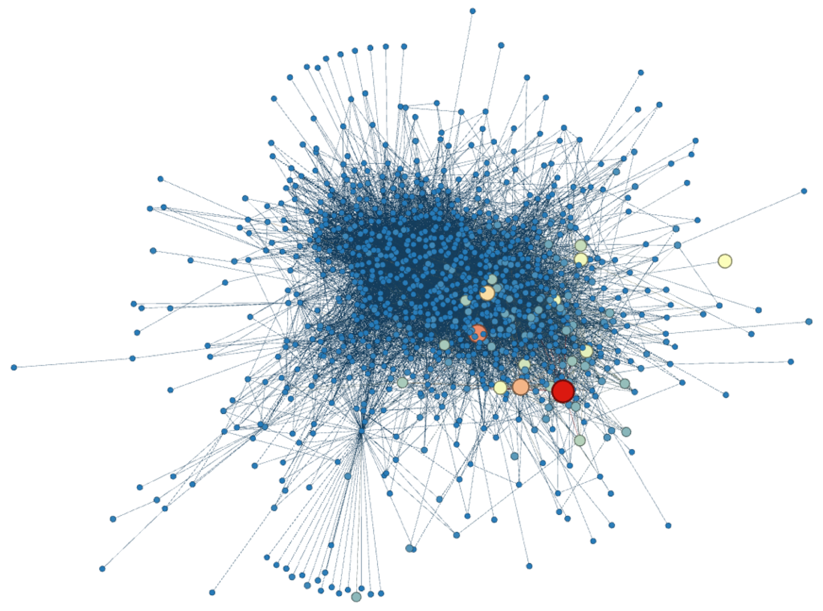
图信号无处不在
Vertices:
- 1000 Twitter users
Edges:
- following relationship among users
Signal:
- # Apple-related hashtags they have posted in six weeks

Slide 23
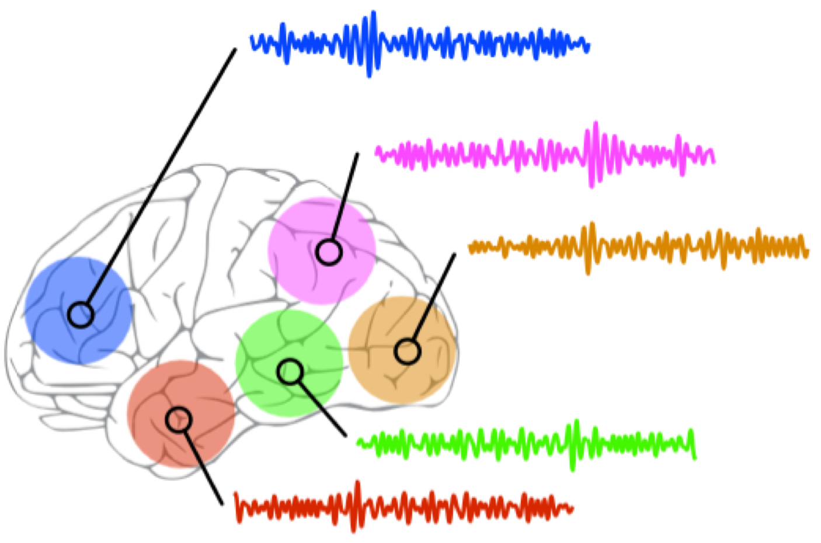
图信号无处不在
Vertices:
brain regions
Edges:
structural connectivity between brain regions
Signal:
blood-oxygen-level-dependent (BOLD) time series
(血氧依赖水平)

Slide 24
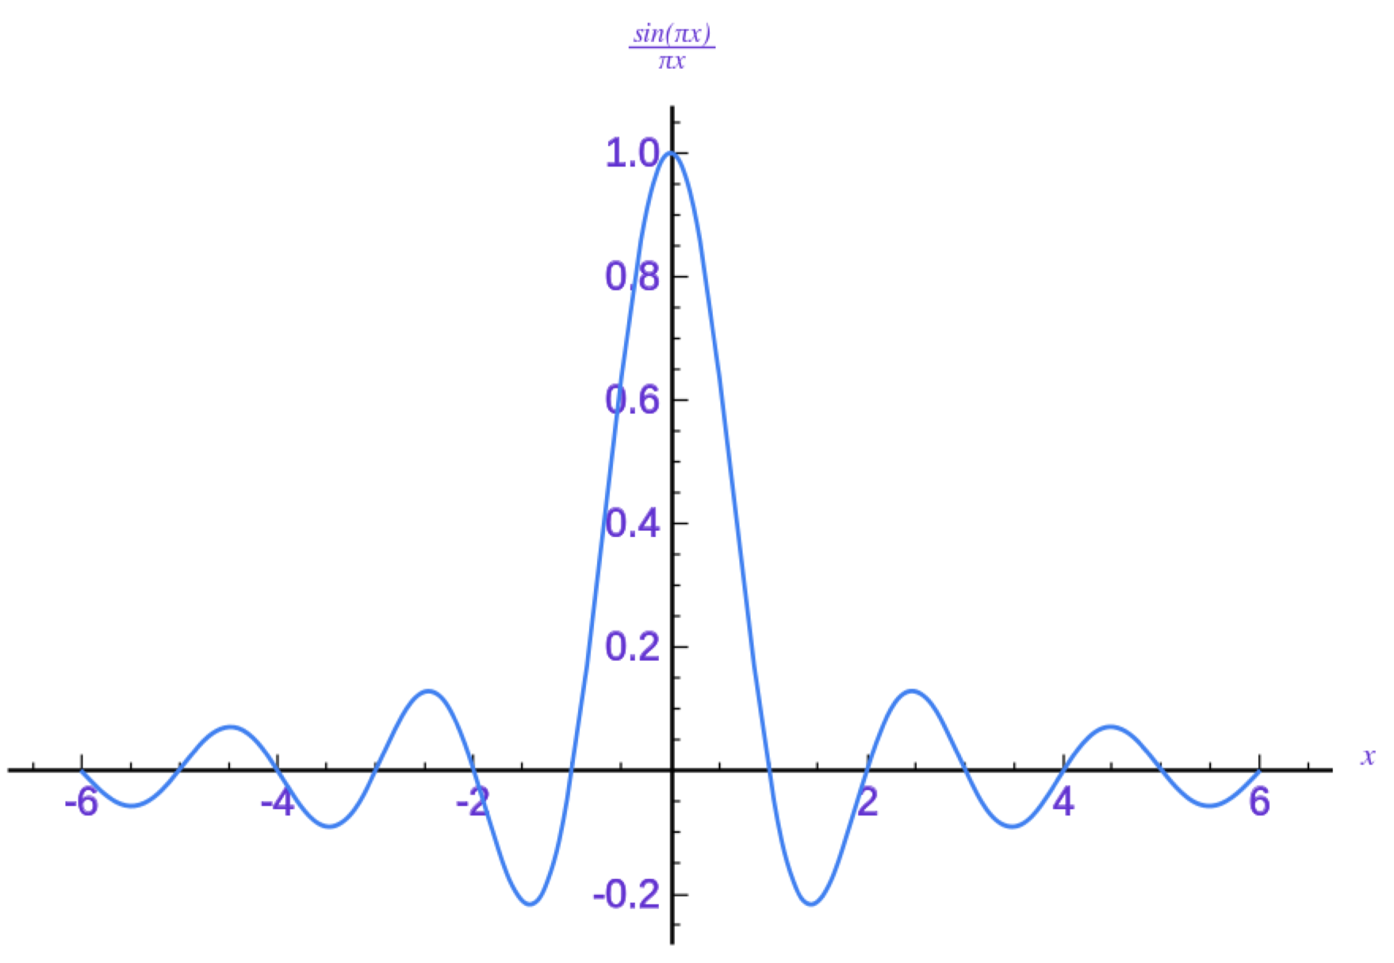
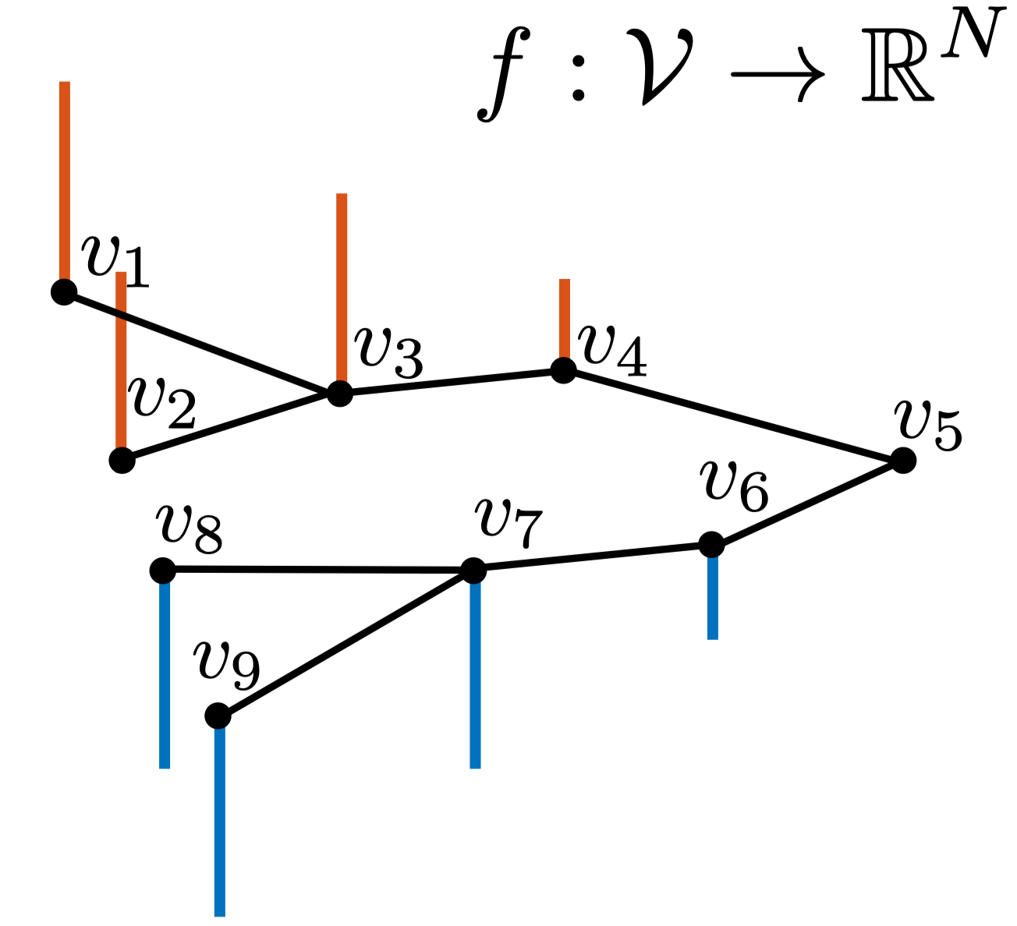
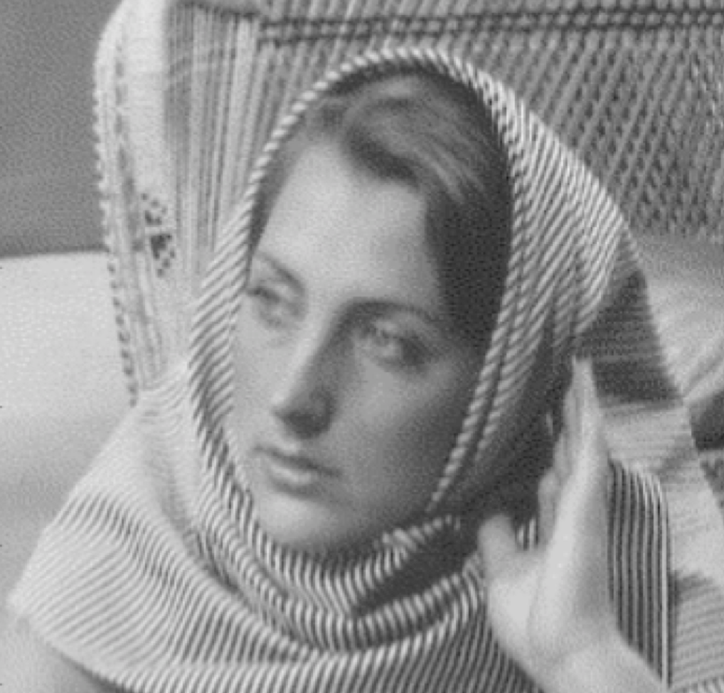
研究难点
How to generalise classical signal processing tools on irregular domains such as graphs?

Slide 25

研究方法
Vertex (spatial) domain designs
Frequency (graph spectral) domain designs

Slide 26
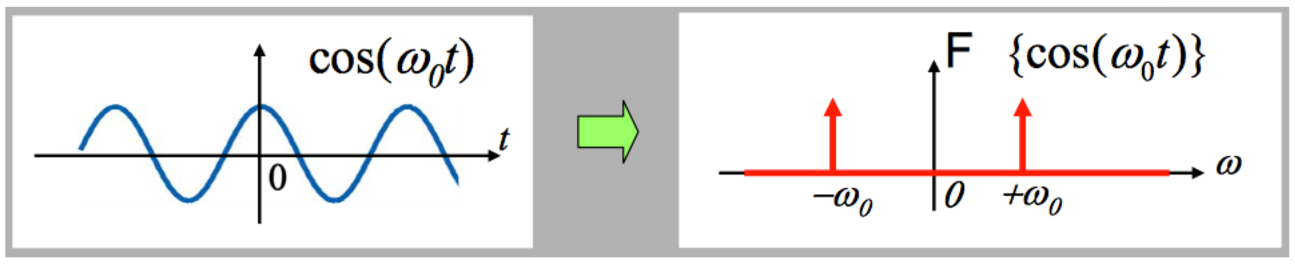
为什么需要频率？
传统傅立叶变换可以将信号从时域转换到频域
在图信号上什么是频率（谱）呢？

Slide 27
图的矩阵表示
度矩阵：
度矩阵
邻接矩阵
拉普拉斯矩阵
Notes:
$\mathbf{D}=\operatorname{diag}\left(\operatorname{degree}\left(v_1\right), \ldots, \operatorname{degree}\left(v_N\right)\right)$
$\left(\begin{array}{llllllll}1 & 0 & 0 & 0 & 0 & 0 & 0 & 0 \\ 0 & 3 & 0 & 0 & 0 & 0 & 0 & 0 \\ 0 & 0 & 4 & 0 & 0 & 0 & 0 & 0 \\ 0 & 0 & 0 & 2 & 0 & 0 & 0 & 0 \\ 0 & 0 & 0 & 0 & 2 & 0 & 0 & 0 \\ 0 & 0 & 0 & 0 & 0 & 4 & 0 & 0 \\ 0 & 0 & 0 & 0 & 0 & 0 & 3 & 0 \\ 0 & 0 & 0 & 0 & 0 & 0 & 0 & 1\end{array}\right)$
$\left(\begin{array}{llllllll}0 & 1 & 0 & 0 & 0 & 0 & 0 & 0 \\ 1 & 0 & 1 & 0 & 0 & 1 & 0 & 0 \\ 0 & 1 & 0 & 1 & 0 & 1 & 1 & 0 \\ 0 & 0 & 1 & 0 & 1 & 0 & 0 & 0 \\ 0 & 0 & 0 & 1 & 0 & 1 & 0 & 0 \\ 0 & 1 & 1 & 0 & 1 & 0 & 1 & 0 \\ 0 & 0 & 1 & 0 & 0 & 1 & 0 & 1 \\ 0 & 0 & 0 & 0 & 0 & 0 & 1 & 0\end{array}\right)$
$\left(\begin{array}{cccccccc}1 & -1 & 0 & 0 & 0 & 0 & 0 & 0 \\ -1 & 3 & -1 & 0 & 0 & -1 & 0 & 0 \\ 0 & -1 & 4 & -1 & 0 & -1 & -1 & 0 \\ 0 & 0 & -1 & 2 & -1 & 0 & 0 & 0 \\ 0 & 0 & 0 & -1 & 2 & -1 & 0 & 0 \\ 0 & -1 & -1 & 0 & -1 & 4 & -1 & 0 \\ 0 & 0 & -1 & 0 & 0 & -1 & 3 & -1 \\ 0 & 0 & 0 & 0 & 0 & 0 & -1 & 1\end{array}\right)$

Slide 28
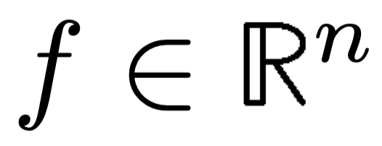
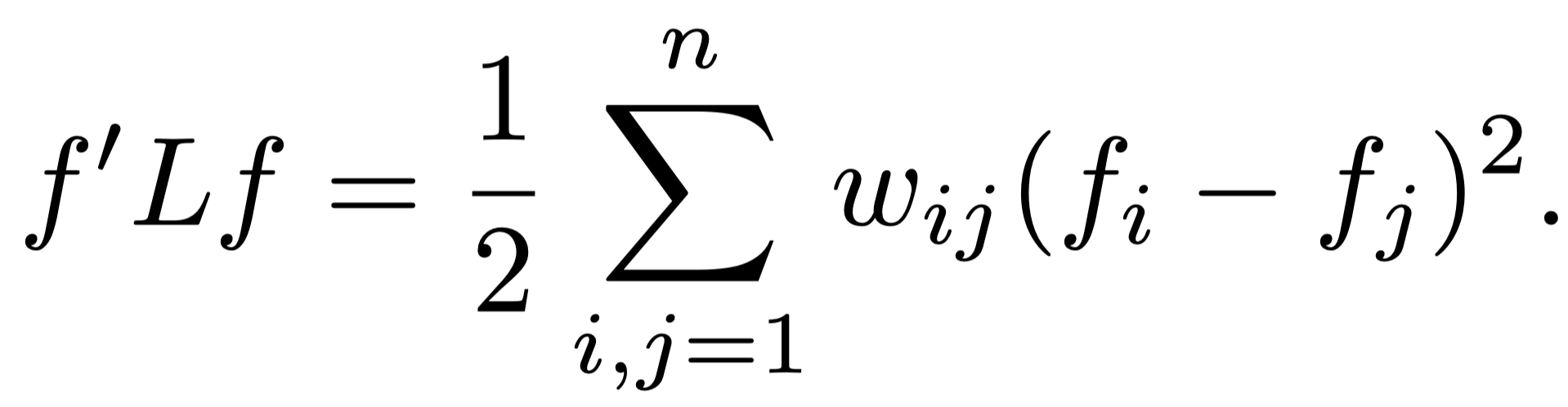
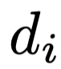
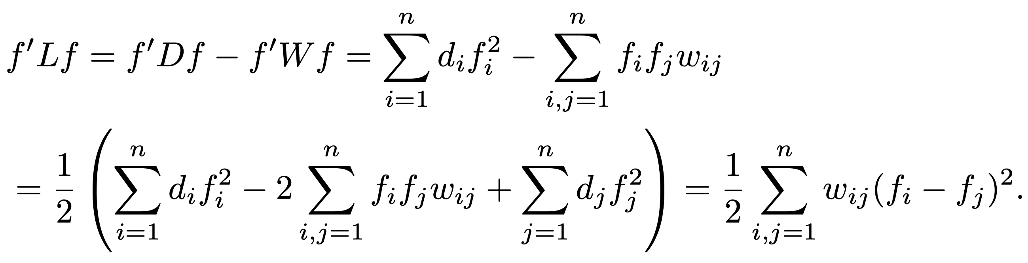
拉普拉斯矩阵的特性
1. For every vector we have
Proof:
By the definition of

Slide 29
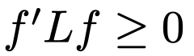
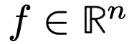
拉普拉斯矩阵的特性
2. L is symmetric and positive semi-definite.
Proof:
- The symmetry of L follows directly from the symmetry of W and D.
- The positive semi-definiteness is a direct consequence of Part (1), which shows that for all .

Slide 30
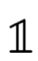
拉普拉斯矩阵的特性
3. The smallest eigenvalue of L is 0, the corresponding eigenvector is the constant one vector .
Proof:
The sum of each row of L equals to 0, thus

Slide 31
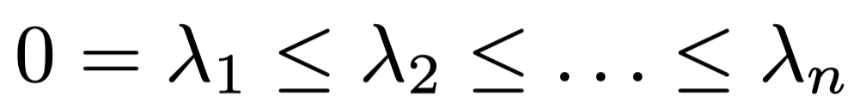
拉普拉斯矩阵的特性
L has n non-negative, real-valued eigenvalues
Proof:
If a matrix is semi-definite, the eigenvalues will be positive.

Slide 32
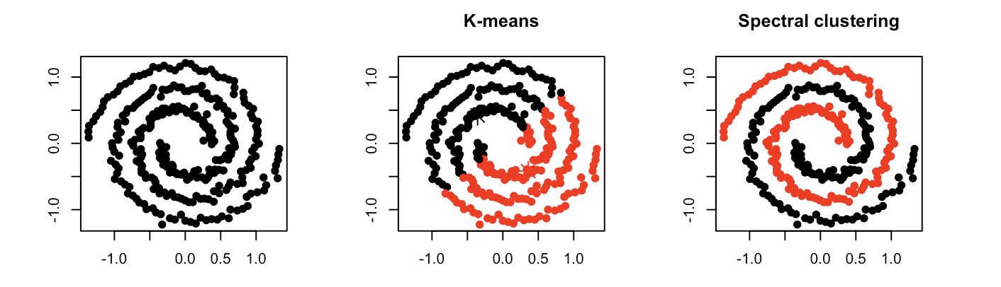
拉普拉斯矩阵作为节点特征
图上的每一个结点都具有自己的拓扑结构，取拉普拉斯矩阵的前 k 个特征向量u₁ … u_{k} ，构成 N ×K 矩阵，使用每一个行向量作为此结点的谱特征。
采用谱特征对结点进行分类，称为“谱聚类”，谱聚类的效果明显优于传统的聚类方法

Slide 33
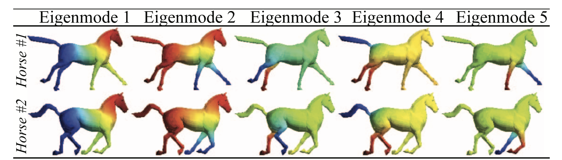
为什么选择拉普拉斯矩阵？
拉普拉斯矩阵的特征值和特征向量表示图上各个节点的结构信息
如果两个图同构，那么它们的拉普拉斯矩阵的所有特征值均相等
拉普拉斯矩阵特征值中0的个数，等于图上连通分量的个数
使用拉普拉斯矩阵特征向量对马的不同部位进行分类, Lombaert et al. 2013
Notes:
尽管laplacian matrix和adjacent的数学形式相近，但laplacian的特征值具有重要特点

Slide 34
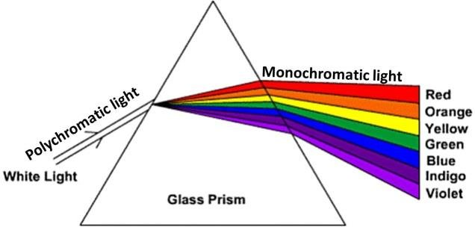
什么叫“谱”？为什么叫这个名字？
玻璃棱镜：矩阵算子A
输入多彩光：向量v
分解出的单色光：特征向量
矩阵的谱：矩阵特征值的集合
Notes:
https://math.stackexchange.com/questions/218532/why-the-spectral-theorem-is-named-spectral-theorem

Slide 35
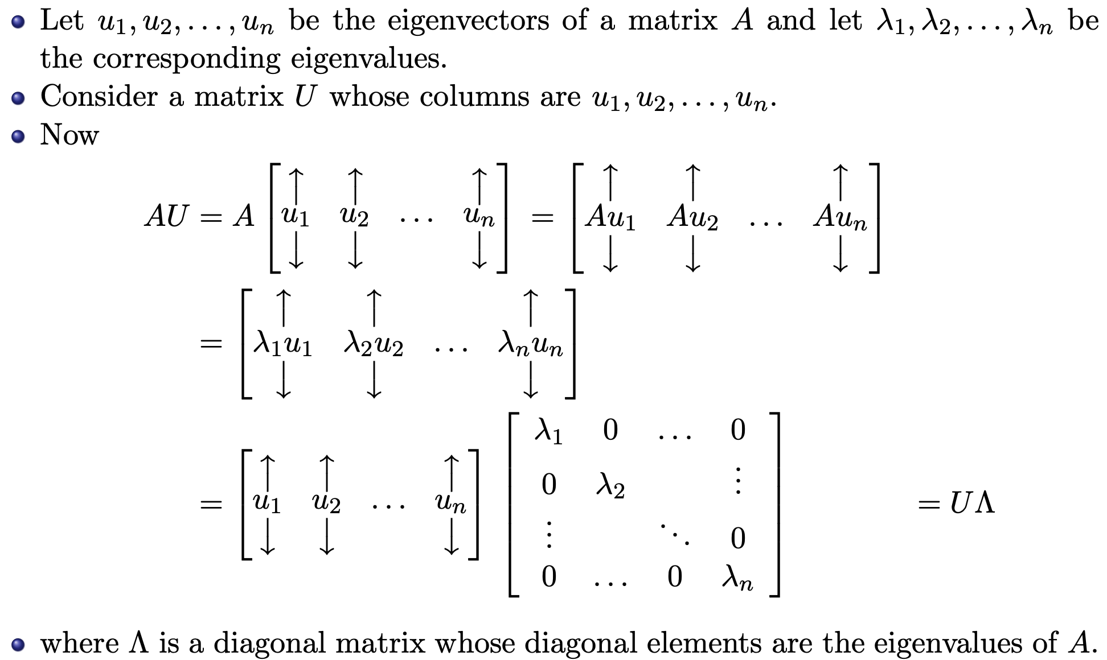
矩阵特征值分解
Notes:
http://www.cse.iitm.ac.in/~miteshk/CS7015/Slides/Handout/Lecture6.pdf

Slide 36
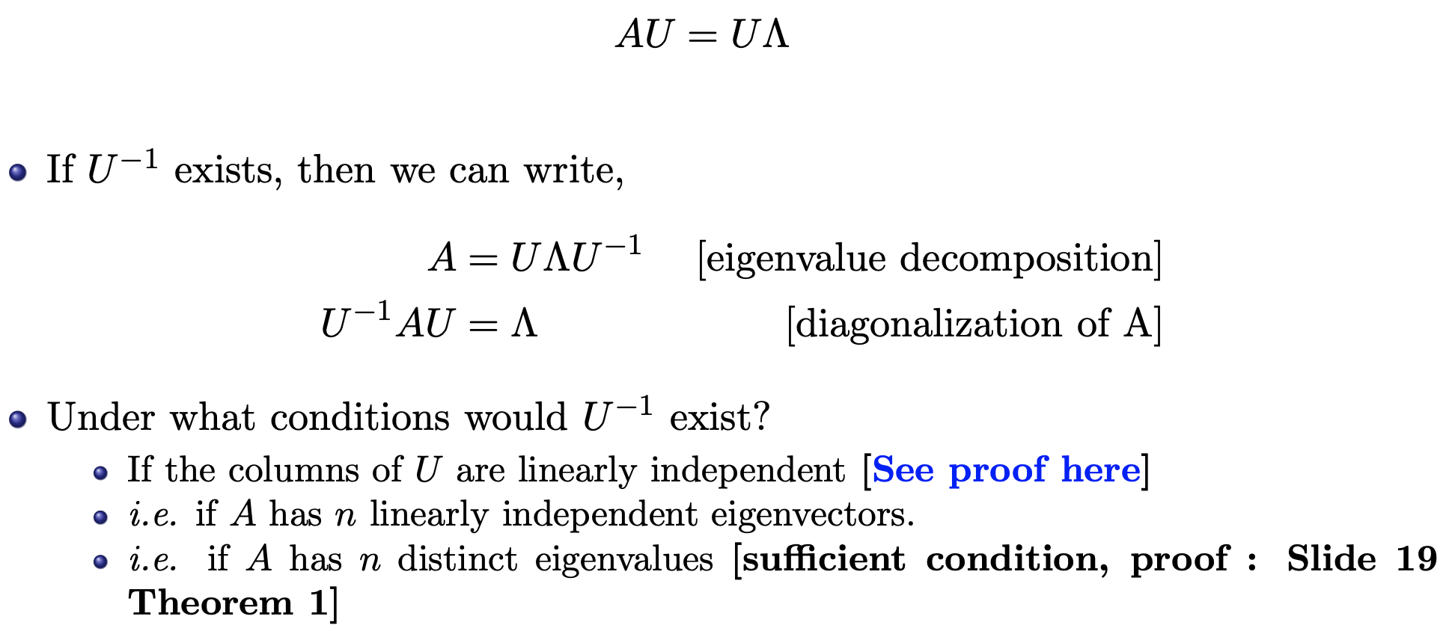
矩阵特征值分解

Slide 37
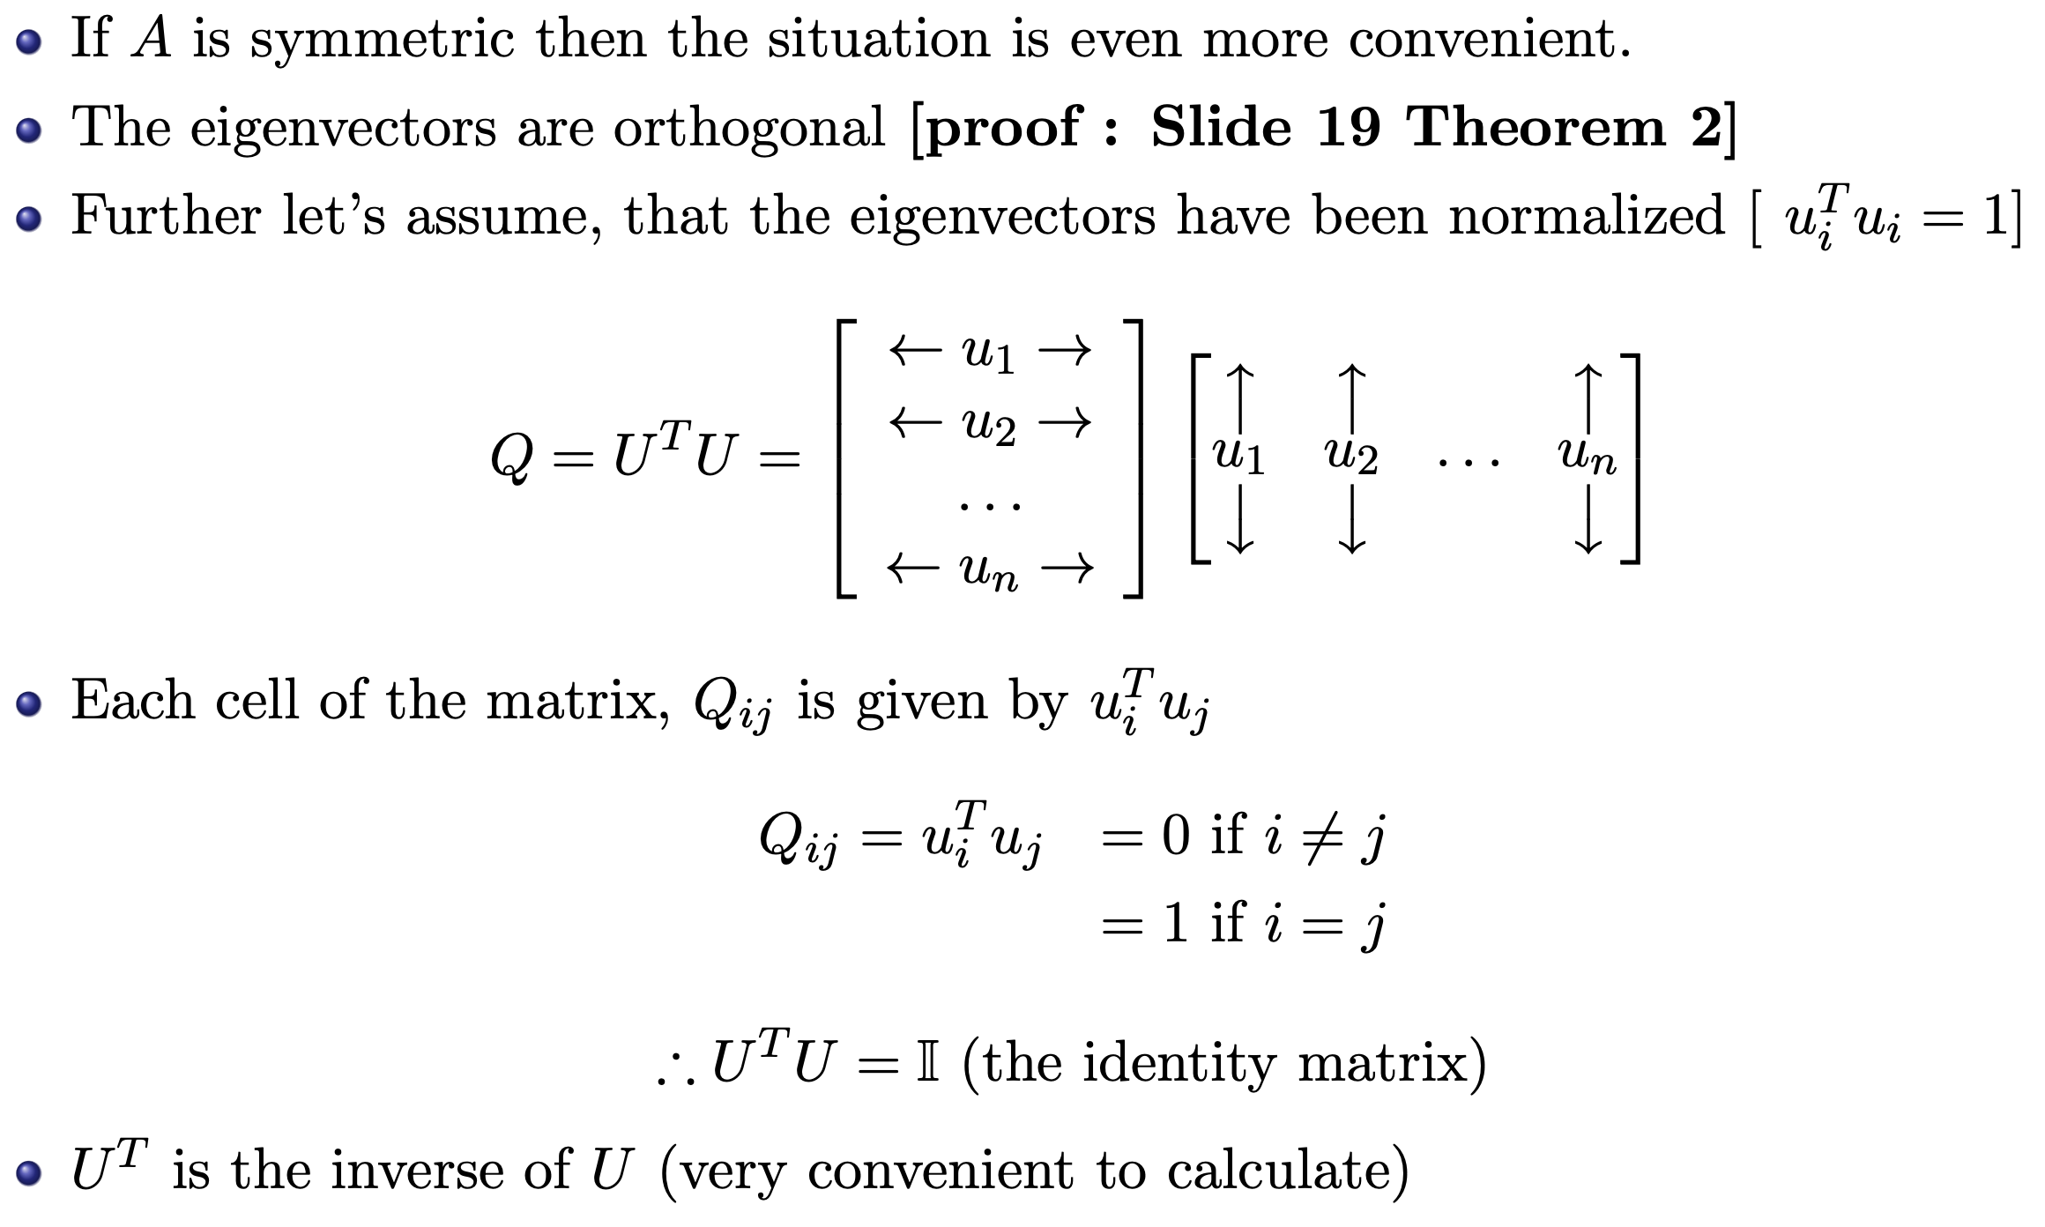
矩阵特征值分解

Slide 38
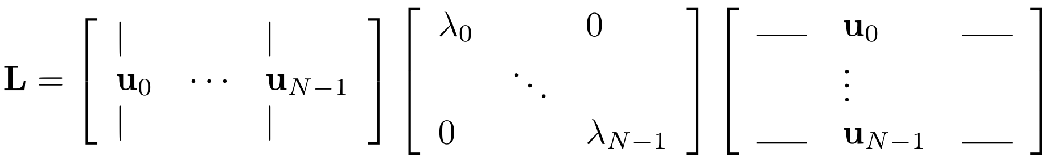

拉普拉斯矩阵的特征值分解
拉普拉斯矩阵有一套完整的标准正交的特征向量
通常我们将这些特征向量按照特征值从小到大排列
因为正交
Notes:
$0=\lambda_0<\lambda_1 \leq \cdots \lambda_{N-1}$

Slide 39
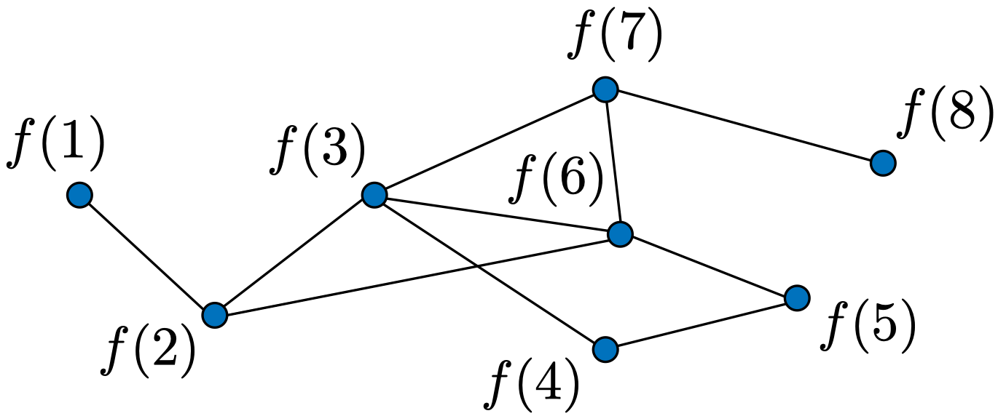
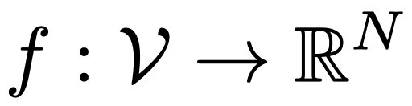
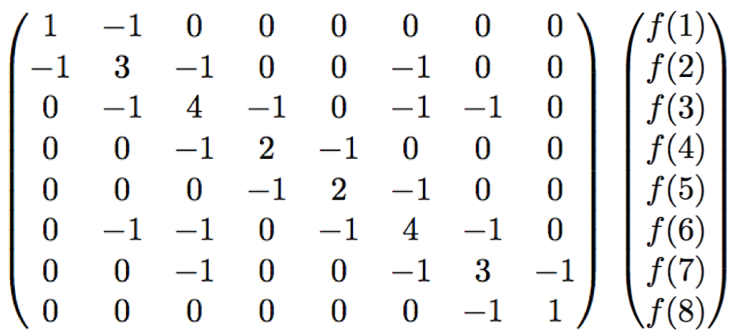
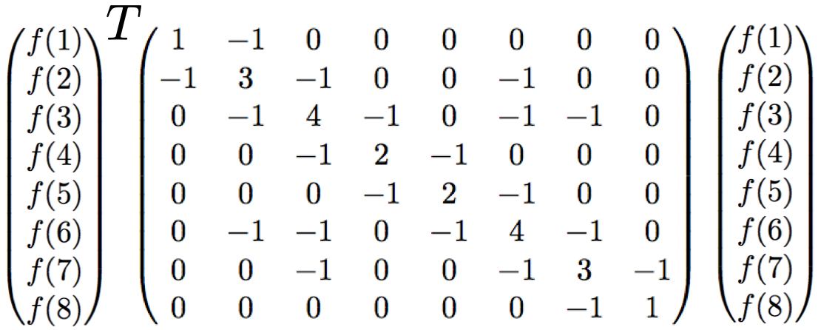
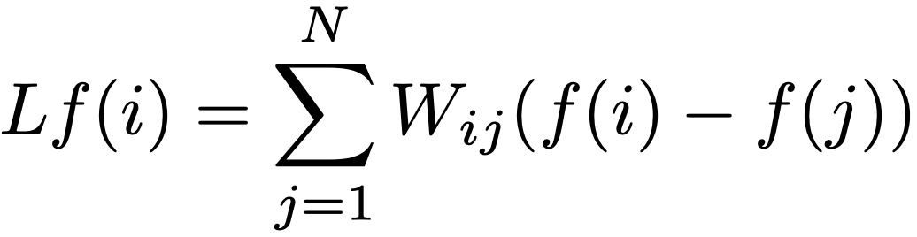
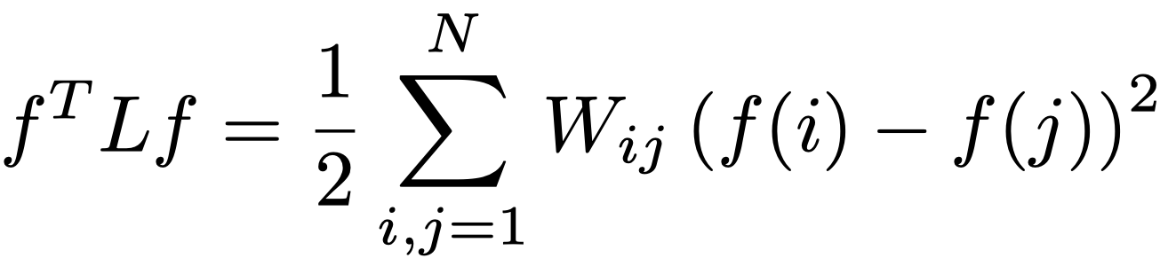
拉普拉斯矩阵作为算子
拉普拉斯矩阵二次型 （衡量了图信号的“光滑度”或者“频率”）
拉普拉斯矩阵可以作为一个差分算子

Slide 40
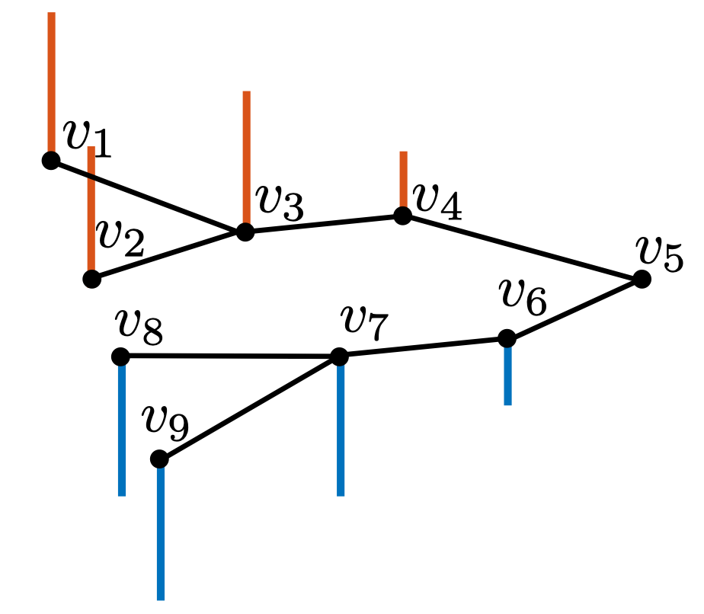
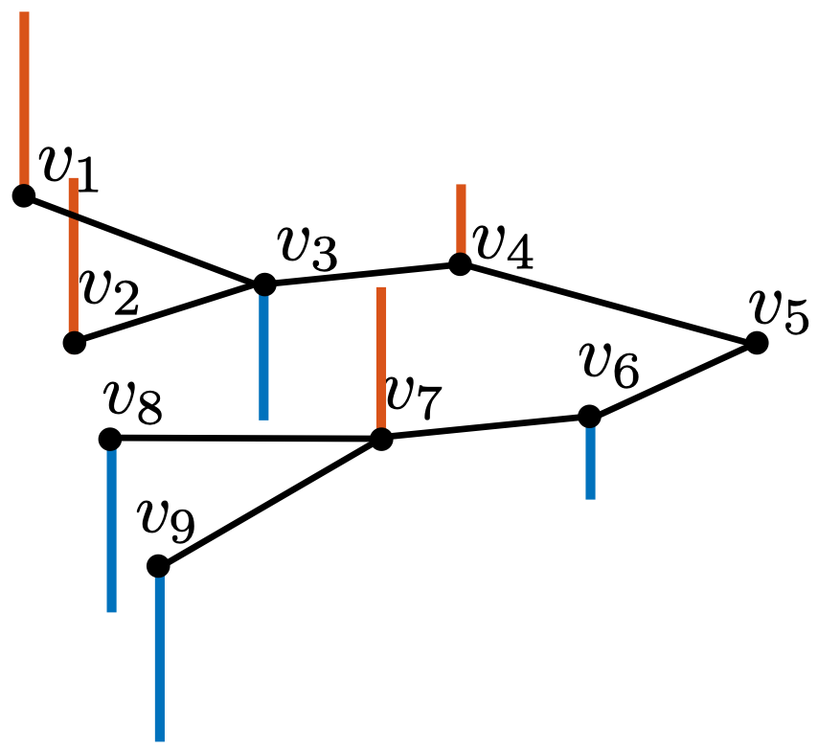
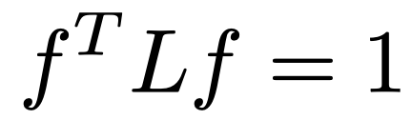
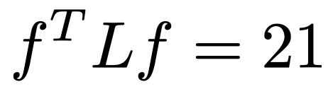
拉普拉斯矩阵二次型

Slide 41
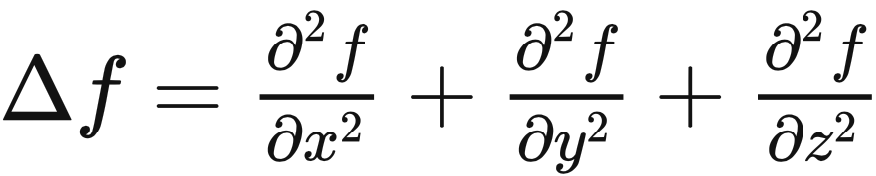

为什么叫拉普拉斯矩阵？
拉普拉斯矩阵就是图上的拉普拉斯算子，或者说是离散的拉普拉斯算子，是拉普拉斯算子的一种近似
拉普拉斯算子： 拉普拉斯算子（Laplace Operator）是 n 维欧几里得空间中的一个二阶微分算子，定义为梯度（ ∇f ）的散度（ ∇⋅ ）。
笛卡尔坐标系下的表示法：
n维形式
Notes:
https://zhuanlan.zhihu.com/p/85287578
散度（标量） 散度 " ∇⋅ " （divergence）可用于表针空间中各点矢量场发散的强弱程度，物理上，散度的意义是场的有源性。当 div(F)>0 ，表示该点有散发通量的正源（发散源）；当 div(F)<0 表示该点有吸收能量的负源（洞或汇）；当 div(F)=0 ，表示该点无源。

Slide 42






为什么叫拉普拉斯矩阵？
下面推导离散函数的导数：
拉普拉斯算子离散化 （以二维为例）
Notes:
梯度的散度，可以看作图的某种“frequency”

Slide 43




傅立叶变换
傅立叶
Jean Baptiste Joseph Fourier(1768-1830)
Notes:
让我们先看看为什么会有傅立叶变换？傅立叶是一位法国数学家和物理学家的名字，英语原名是Jean Baptiste Joseph Fourier(1768-1830), Fourier对热传递很感兴趣，于1807年在法国科学学会上发表了一篇论文，运用正弦曲线来描述温度分布，论文里有个在当时具有争议性的决断： 任何连续周期信号可以由一组适当的正弦曲线组合而成。当时审查这个论文的人，其中有两位是历史上著名的数学家拉格朗日(Joseph Louis Lagrange, 1736-1813)和拉普拉斯(Pierre Simon de Laplace, 1749-1827)，当拉普拉斯和其它审查者投票通过并要发表这个论文时，拉格朗日 坚决反对，在近50年的时间里，拉格朗日坚持认为傅立叶的方法无法表示带有棱角的信号，如在方波中出现非连续变化斜率。法国科学学会屈服 于拉格朗日的威望，拒绝了傅立叶的工作，幸运的是，傅立叶还有其它事情可忙，他参加了政治运动，随拿破仑远征埃及，法国大革命后因会被 推上断头台而一直在逃避。直到拉格朗日死后15年这个论文才被发表出来。

Slide 44

傅立叶变换
傅立叶变换分类
1. 非周期性连续信号->傅立叶变换（Fourier Transform）
2. 周期性连续信号->傅立叶级数(Fourier Series)
3. 非周期性离散信号->离散时域傅立叶变换（Discrete Time Fourier Transform）
4. 周期性离散信号->离散傅立叶变换(Discrete Fourier Transform)
Notes:
让我们先看看为什么会有傅立叶变换？傅立叶是一位法国数学家和物理学家的名字，英语原名是Jean Baptiste Joseph Fourier(1768-1830), Fourier对热传递很感兴趣，于1807年在法国科学学会上发表了一篇论文，运用正弦曲线来描述温度分布，论文里有个在当时具有争议性的决断： 任何连续周期信号可以由一组适当的正弦曲线组合而成。当时审查这个论文的人，其中有两位是历史上著名的数学家拉格朗日(Joseph Louis Lagrange, 1736-1813)和拉普拉斯(Pierre Simon de Laplace, 1749-1827)，当拉普拉斯和其它审查者投票通过并要发表这个论文时，拉格朗日 坚决反对，在近50年的时间里，拉格朗日坚持认为傅立叶的方法无法表示带有棱角的信号，如在方波中出现非连续变化斜率。法国科学学会屈服 于拉格朗日的威望，拒绝了傅立叶的工作，幸运的是，傅立叶还有其它事情可忙，他参加了政治运动，随拿破仑远征埃及，法国大革命后因会被 推上断头台而一直在逃避。直到拉格朗日死后15年这个论文才被发表出来。

Slide 45


三角级数
正弦函数
振幅
角频率
初相
将周期函数展开成由简单的周期函数例如三角函数组成的级数。

Slide 46

三角级数
(1)
三角公式变形
令
(1)式右端改写为

Slide 47



函数展开成傅立叶级数
设f(x)是周期为2pi的周期函数，且能展开成三角级数：
(5)
如果两个积分都存在，这是它们定出的系数a0, a1, b1,…叫做函数f(x)的傅立叶（Fourier）系数，将这些系数带入(5)式右端，所得三角级数叫做函数f(x)的傅立叶级数

Slide 48


函数展开成傅立叶级数
设周期为2l的周期函数f(x) 满足收敛定理的条件，则它的傅立叶级数展开式为
(7)
(8)

Slide 49

欧拉公式

Slide 50
欧拉公式
Taylor series expansions
Even function ( f(x) = f(-x) )
Odd function ( f(x) = -f(-x) )
University of Texas at Austin CS395T - Advanced Image Synthesis Spring 2006 Don Fussell

Slide 51


傅立叶级数的复数形式
欧拉公式
公式(7)变为
(9)

Slide 52



傅立叶级数的复数形式
记
则式子(9)变为
即得傅立叶级数的复数形式

Slide 53




傅立叶级数的复数形式
求系数
傅立叶系数的复数形式

Slide 54



傅立叶级数与拉普拉斯算子
传统的傅立叶变换
是拉普拉斯算子的特征函数（满足特征方程）
和特征值密切相关

Slide 55
图傅立叶变换 （GFT）
特征向量是图信号的一组基
低频
高频
频率：
Notes:
$u_0^T L u_0=\lambda_0=0$

Slide 56


图傅立叶变换 （GFT）
任意的的图信号可以用图傅立叶级数表示
f是Graph上的N维向量
f(i)与Graph的顶点一一对应
u_{l}(i)表示第l个特征向量的第i个分量
特征值（频率） 下的，f的图傅立叶变换就是与 对应的特征向量u_{l} 进行内积运算

Slide 57


图傅立叶变换 （GFT）
推广到矩阵形式
即

Slide 58





图傅立叶变换（GFT）
分解图信号
空间域:
谱域:
Notes:
$\mathbf{f}=\sum_{i=0}^{N-1} \hat{f}_i \cdot \mathbf{u}_i$
$\widehat{f}_i=\boldsymbol{f}^{\top} \boldsymbol{u}_i$

Slide 59



图傅立叶逆变换
传统傅立叶逆变换
图傅立叶逆变换
推广到矩阵

Slide 60

图傅立叶逆变换
重建图信号
空间域:
谱域:
Notes:
$\mathbf{f}=\sum_{i=0}^{N-1} \hat{f}_i \cdot \mathbf{u}_i$
$\widehat{f}_i=\boldsymbol{f}^{\top} \boldsymbol{u}_i$

Slide 61

傅立叶变换vs图傅立叶变换

Slide 62
为什么要进行傅立叶变换？有什么用？
将在第五章中继续讲解！

Slide 63
谢谢！ Q&A

Slide 64
拉普拉斯矩阵作为算子
拉普拉斯矩阵可以作为一个差分算子
“光滑”的“低频”信号
拉普拉斯二次型
衡量了图信号的“光滑度”或者“频率”
拉普拉斯矩阵为半正定矩阵
“不光滑”的“高频”信号
Notes:
$\mathbf{h}=\mathbf{L f}=(\mathbf{D}-\mathbf{A}) \mathbf{f}=\mathbf{D f}-\mathbf{A f}$
$\mathbf{h}(i)=\sum_{v_j \in \mathcal{N}\left(v_i\right)}(\mathbf{f}(i)-\mathbf{f}(j))$
$\mathbf{f}^T \mathbf{L f}=\frac{1}{2} \sum_{i, j=1}^N \mathbf{A}[i, j](\mathbf{f}(i)-\mathbf{f}(j))^2$

Slide 65
Fourier series
To go from f( ) to f(t) substitute
To deal with the first basis vector being of length 2 instead of , rewrite as

Slide 66
Fourier series
The coefficients become
两端求积分
University of Texas at Austin CS395T - Advanced Image Synthesis Spring 2006 Don Fussell

Slide 67
Complex exponential notation
Euler’s formula
University of Texas at Austin CS395T - Advanced Image Synthesis Spring 2006 Don Fussell

Slide 68
Euler’s formula
Taylor series expansions
Even function ( f(x) = f(-x) )
Odd function ( f(x) = -f(-x) )
University of Texas at Austin CS395T - Advanced Image Synthesis Spring 2006 Don Fussell

Slide 69
Complex exponential form
Consider the expression
So
Since a_{n} and b_{n} are real, we can let
and get
University of Texas at Austin CS395T - Advanced Image Synthesis Spring 2006 Don Fussell

Slide 70
Complex exponential form
Thus
So you could also write
University of Texas at Austin CS395T - Advanced Image Synthesis Spring 2006 Don Fussell

Slide 71
Fourier transform
We now have
Let’s not use just discrete frequencies, n₀ , we’ll allow them to vary continuously too
We’ll get there by setting t₀=-T/2 and taking limits as T and n approach 
University of Texas at Austin CS395T - Advanced Image Synthesis Spring 2006 Don Fussell

Slide 72
Fourier transform
University of Texas at Austin CS395T - Advanced Image Synthesis Spring 2006 Don Fussell

